Slide 1
PLATFORMA WELLBEINGU PSYCHICZNEGO
MoodFlow
1 z 3
Mierzymy, rozumiemy i poprawiamy kondycję psychiczną zespołów —
regularnie, bezpiecznie i całkowicie anonimowo dla pracownika.
pracowników na świecie
raportuje wypalenie zawodowe
McKinsey Health Institute, 2022
Mateusz Matczuk · Maksymilian Kwasek
Prezentacja produktu · 2026

Slide 2
Problem, którego nie da się dłużej ignorować
Kondycja psychiczna pracowników to dziś jeden z największych
ukrytych kosztów organizacji. Liczby — niezależnie od źródła — są jednoznaczne.
44%
77%
$1 bln
od 2019
pracowników na świecie odczuwa stres dzień w dzień
doświadczyło wypalenia zawodowego w obecnej pracy
rocznych globalnych strat produktywności wskutek
depresji i lęku w pracy
wypalenie zawodowe sklasyfikowane oficjalnie
w ICD-11 jako syndrom
Gallup, State of the Global Workplace 2024
Deloitte Workplace Burnout Survey
WHO, 2017
WHO, ICD-11
Nieobecność procesu pomiaru = nieobecność dowodu, że problem istnieje. Dopóki HR go nie widzi, finanse go nie finansują.
02 / 21
MOODFLOW

Slide 3
Co kosztuje brak działania?
Trzy obszary, w których kondycja psychiczna zespołu uderza w P&L.
ROTACJA
ABSENCJA
PRODUKTYWNOŚĆ
50–200%
wzrost
≥ 3×
rocznego wynagrodzenia kosztuje zastąpienie pracownika.
zwolnień psychiatrycznych w ZUS w ostatnich latach — według danych ZUS i opracowań GUS.
niższe zaangażowanie u pracowników z objawami wypalenia w porównaniu do reszty zespołu.
SHRM Cost of Turnover
ZUS / GUS, dane bieżące
Gallup Q12 / WBI
Każdy 1% obniżonej rotacji w 100-osobowej firmie to oszczędność rzędu średniej rocznej pensji.
03 / 21
MOODFLOW

Slide 4
Co dostajesz
● Webowa aplikacja multi-tenant — każda firma w izolowanej przestrzeni danych
● 5 zwalidowanych testów psychologicznych: PHQ-9, GAD-7, PSS-10, WHO-5, Mood Meter
● Panel HR z anonimowymi raportami: trendy, alerty, eksport PDF i CSV
● Automatyczne wykrywanie sygnałów ryzyka w odpowiedziach pracowników
● Pełna zgodność z RODO i k-anonymity (k ≥ 5) we wszystkich raportach HR
● PWA — działa na każdym telefonie bez instalacji ze sklepu
MoodFlow
Zdrowy zespół.
Mierzalny postęp.
Pełna anonimowość.
04 / 21
MOODFLOW

Slide 5
Jak to działa
Trzy proste kroki. Wdrożenie w kilka dni — nie miesięcy.
1
2
3
Firma rejestruje konto
Pracownik wypełnia testy
HR widzi anonimowe trendy
Administrator firmy otrzymuje unikalny kod (MOOD-XXXXXXXX) i zaprasza pracowników. Konto firmy podlega akceptacji administratora platformy.
PHQ-9, GAD-7, PSS-10, WHO-5 i codzienny Mood Check — każdy zajmuje 1–3 minuty. Aplikacja PWA, działa na telefonie i komputerze.
Wykresy, alerty i porównania międzydziałowe — bez identyfikacji konkretnych osób. K-anonymity wymuszone w API.
05 / 21
MOODFLOW

Slide 6
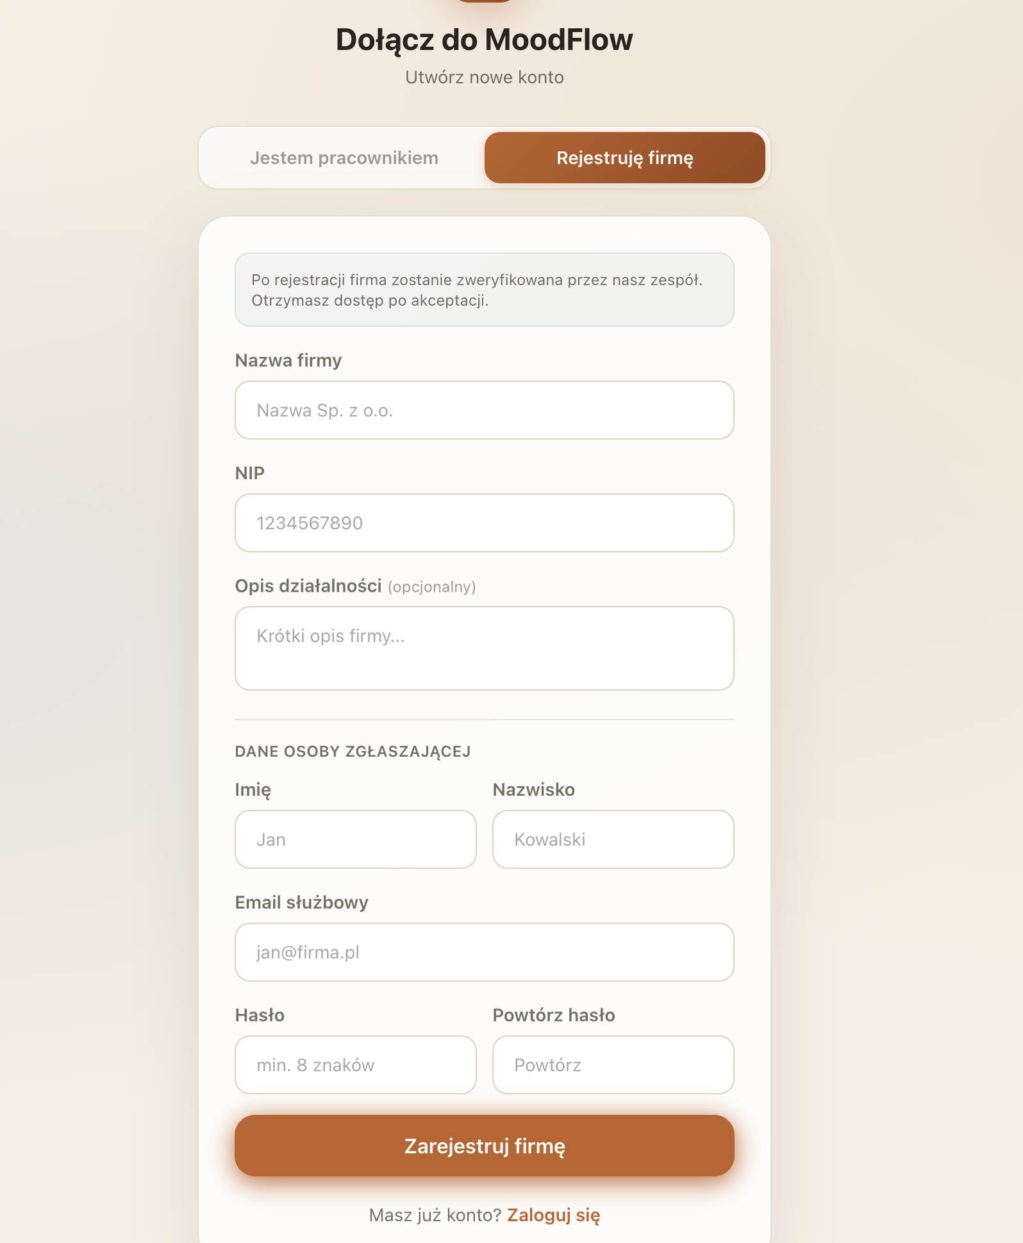
Onboarding firmy
Konto firmowe powstaje w 60 sekund.
● Rejestracja przez NIP — automatyczna weryfikacja danych firmy
● Konto podlega akceptacji administratora platformy
● Po akceptacji administrator firmowy otrzymuje kod organizacji
● Kod służy do bezpiecznego dołączania pracowników
→ Zero plików Excel. Zero ręcznego importu kont.
06 / 21
MOODFLOW

Slide 7
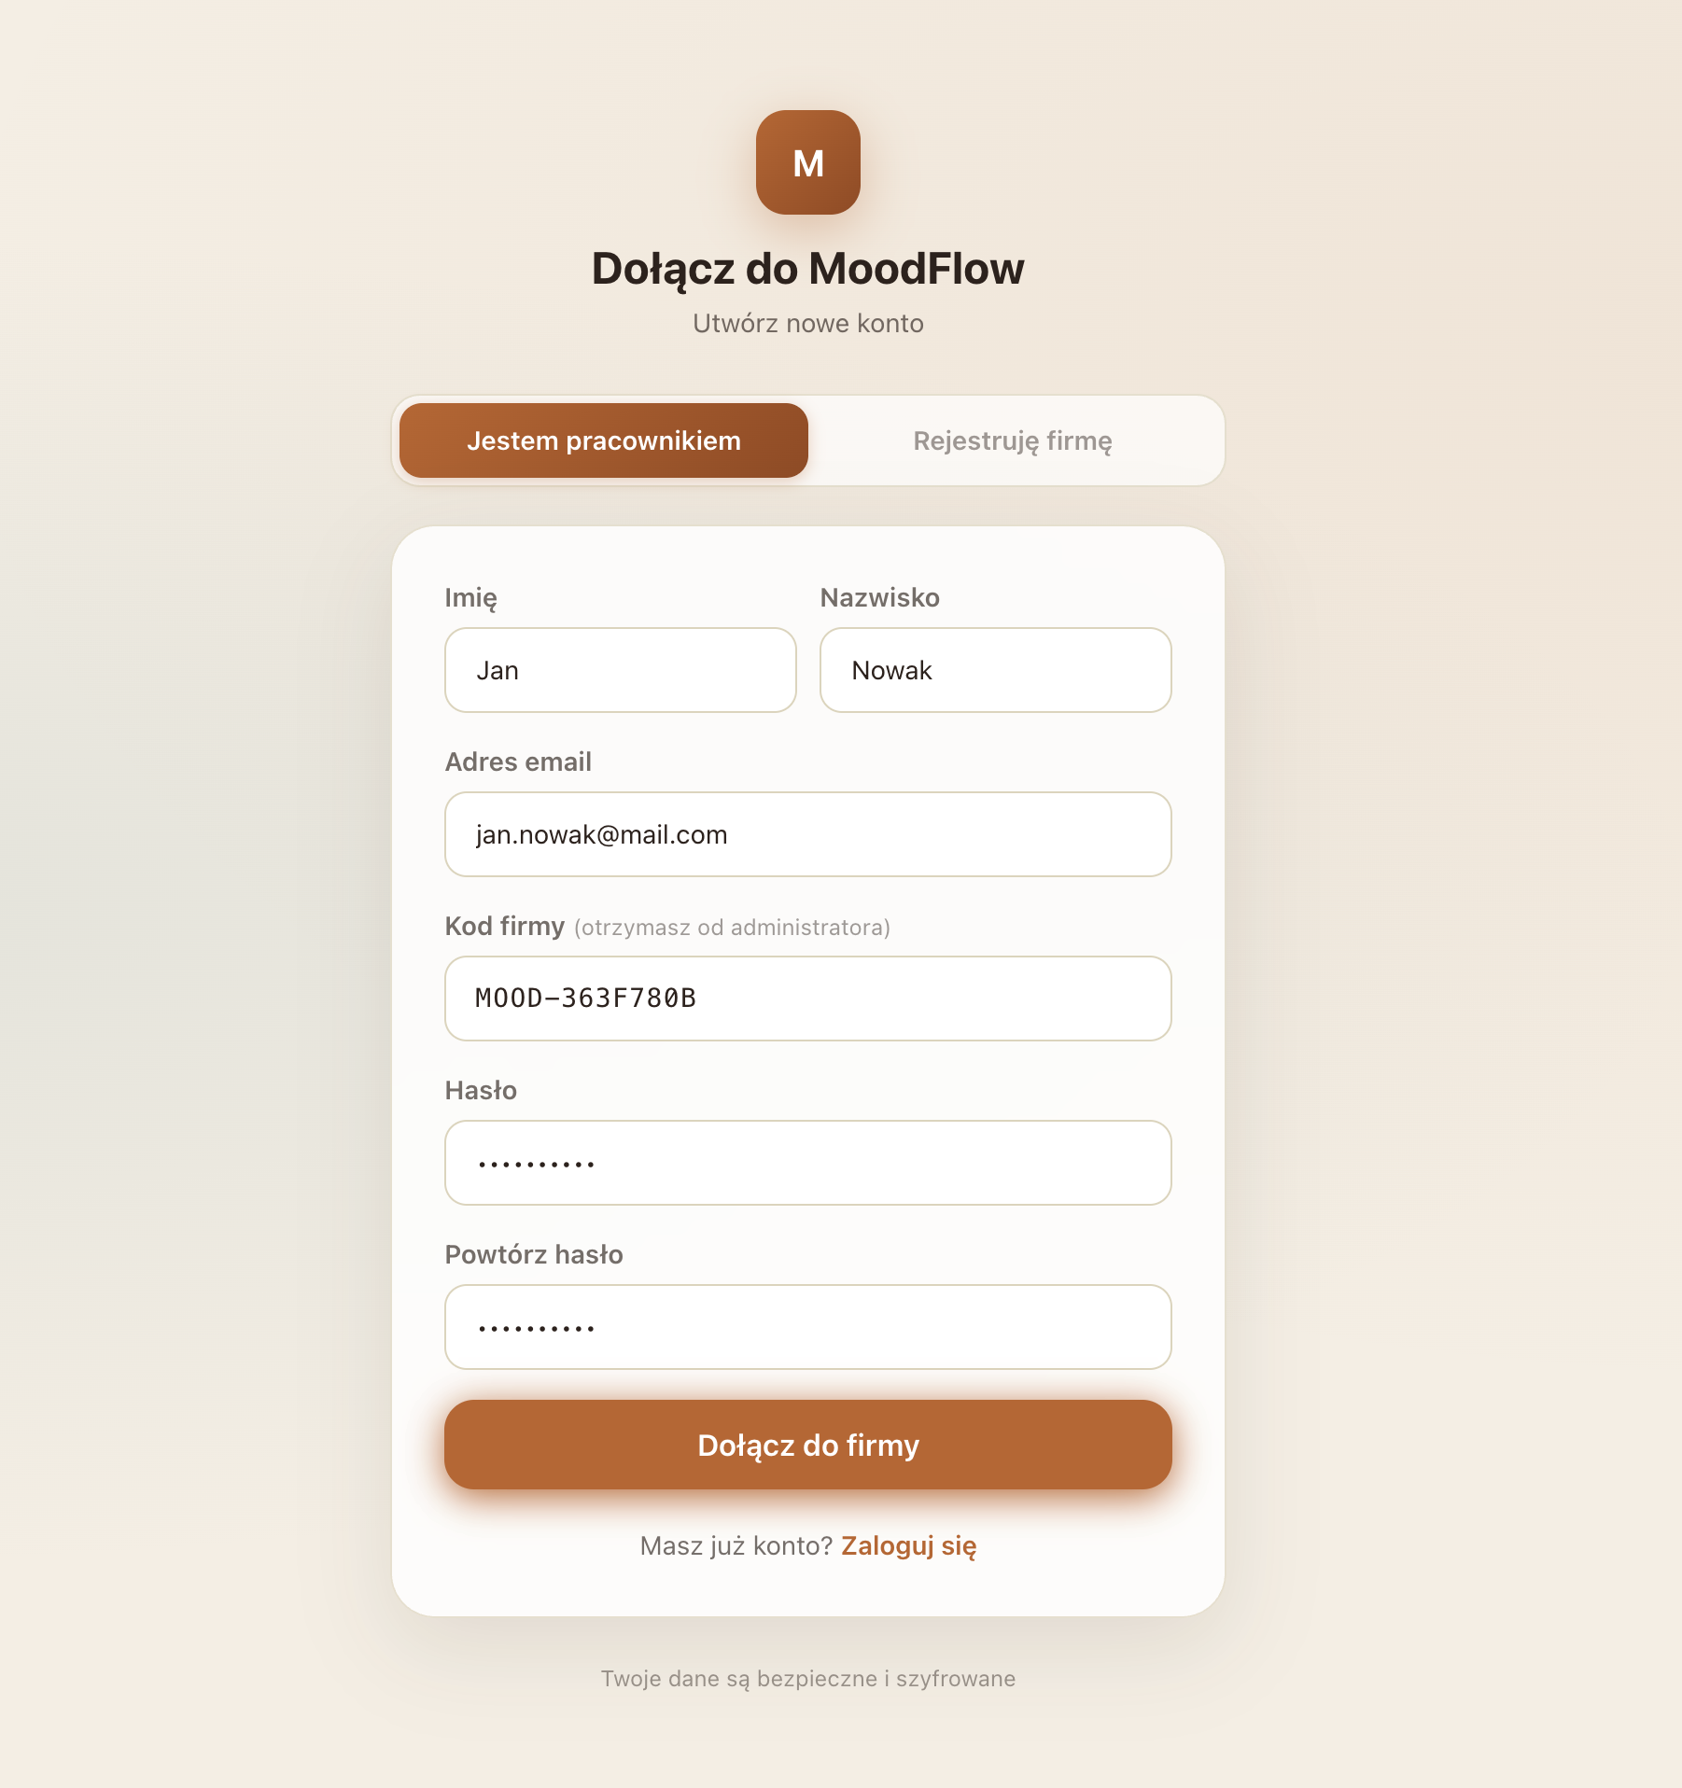
Pracownik dołącza w 30 sekund
● Kod firmowy w formacie MOOD-XXXXXXXX
● Walidacja siły hasła już po stronie klienta
● Brak udostępniania danych osobowych poza domeną firmy
● PWA — działa na telefonie bez instalacji ze sklepu
Twoje dane są bezpieczne i szyfrowane.
07 / 21
MOODFLOW

Slide 8
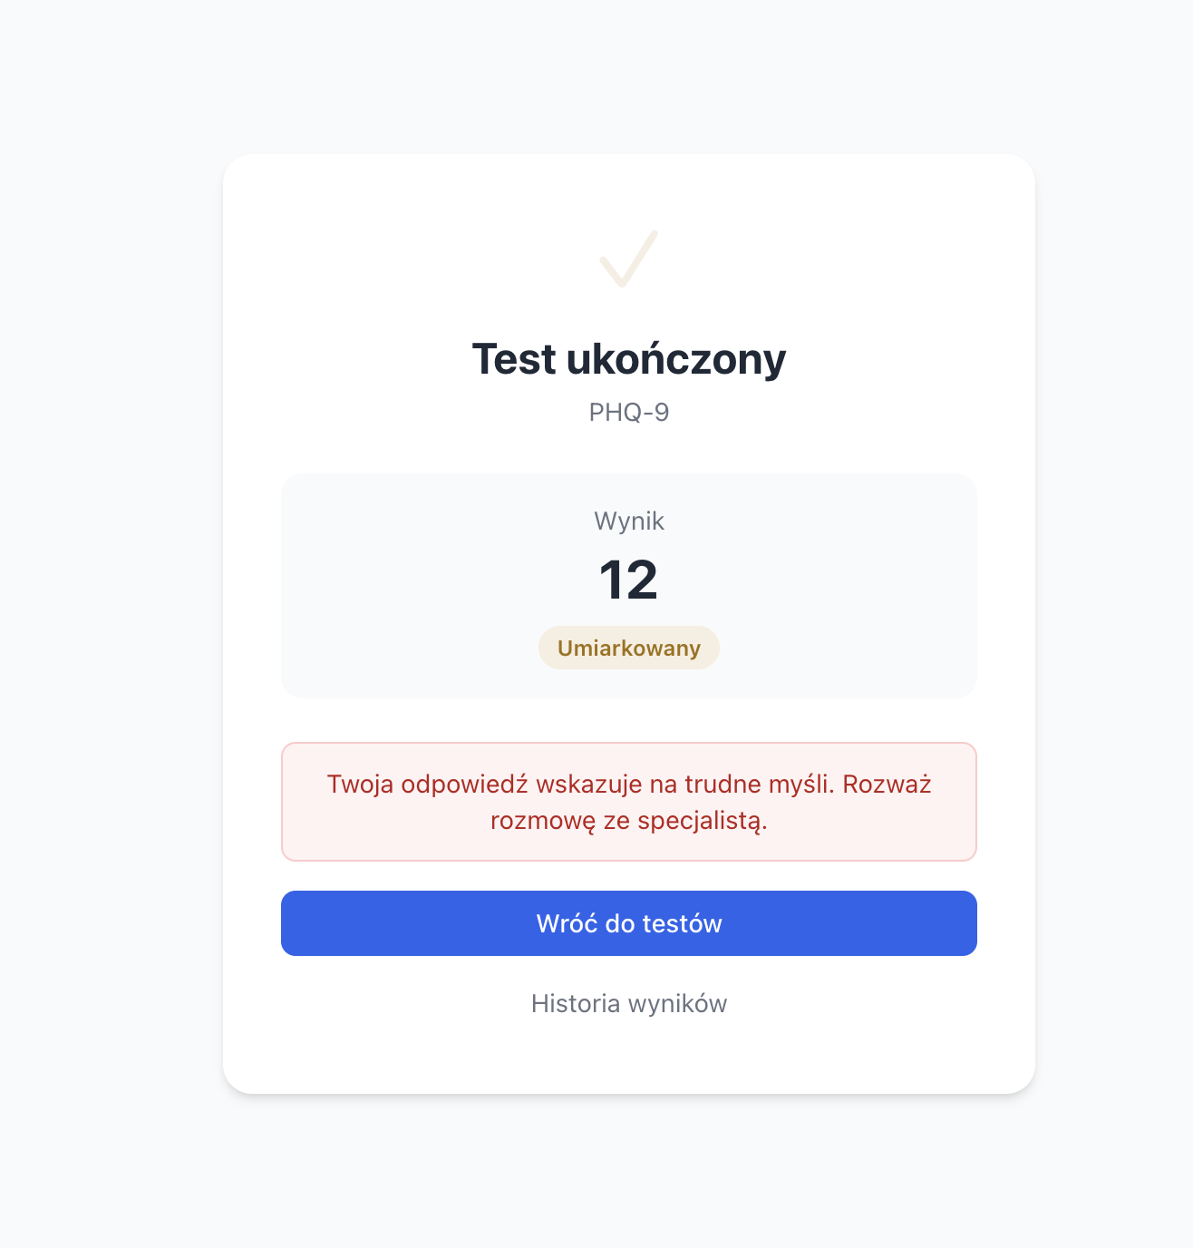
Pracownik widzi swoje wyniki
Każdy test kończy się czytelną interpretacją.
Wynik nie jest diagnozą — to sygnał do refleksji i ewentualnej rozmowy ze specjalistą.
● Skala wyniku przeliczana wyłącznie po stronie backendu
● Klasyfikacja: minimalny / łagodny / umiarkowany / ciężki
● Historia wszystkich poprzednich wyników w jednym miejscu
08 / 21
MOODFLOW

Slide 9
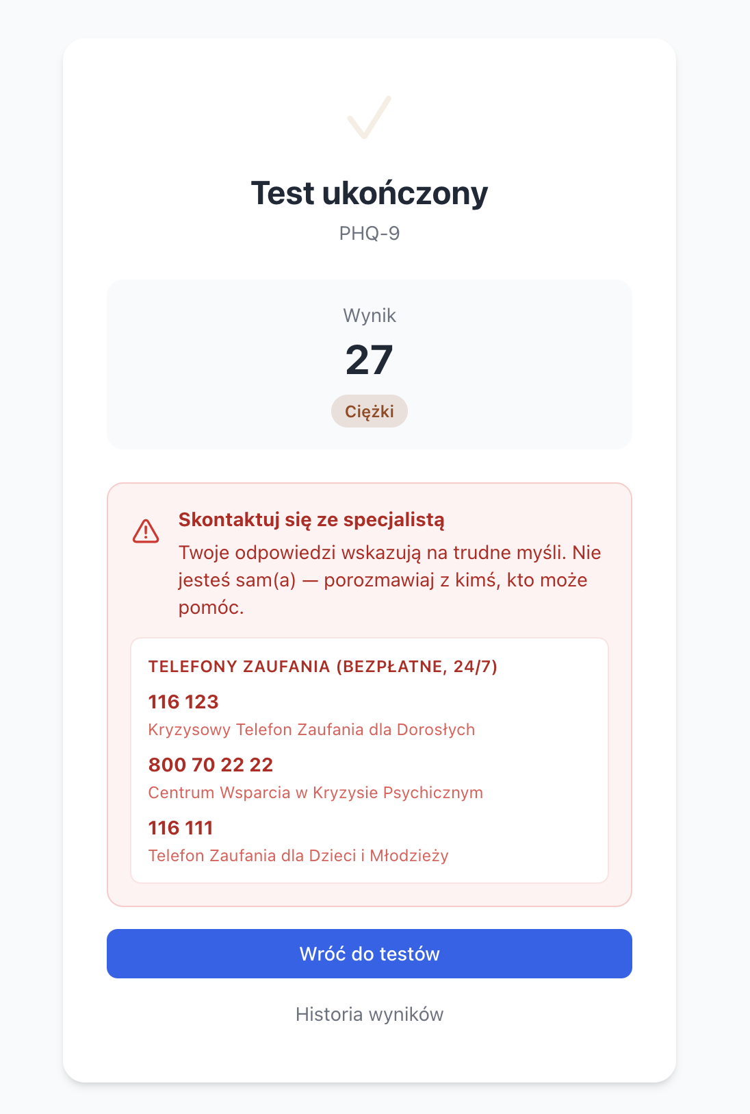
Tryb wsparcia: gdy pracownik nie daje rady
Gdy odpowiedzi sugerują myśli samobójcze (PHQ-9, pyt. 9 > 0)
lub wynik w przedziale ciężkim — system automatycznie:
● wyświetla rozbudowany komunikat zamiast suchego scoringu,
● pokazuje numery telefonów zaufania (116 123, 800 70 22 22, 116 111),
● zachęca do kontaktu ze specjalistą — bez stygmatyzacji,
● nigdy nie raportuje pojedynczego przypadku do HR (anonimowość).
To nie funkcja marketingowa. To kwestia odpowiedzialności.
09 / 21
MOODFLOW

Slide 10
Walidowane narzędzia psychologiczne
Testy z domeny publicznej — używane w psychiatrii klinicznej i medycynie pracy.
PHQ-9 — Patient Health Questionnaire
9 pytań · ocena nasilenia objawów depresyjnych · standard kliniczny
GAD-7 — Generalized Anxiety Disorder
7 pytań · pomiar lęku uogólnionego · czułość 89%, swoistość 82%
PSS-10 — Perceived Stress Scale
10 pytań · subiektywne odczuwanie stresu w ostatnim miesiącu
WHO-5 Well-Being Index
5 pozycji · ogólny dobrostan · rekomendacja Światowej Organizacji Zdrowia
Mood Meter / SAM
Codzienny pomiar nastroju (emoji + ocena) · zasila wykres trendu w panelu HR
10 / 21
MOODFLOW

Slide 11
Panel HR — dane, których nie ma w arkuszu Excel
Wskaźnik dobrostanu zespołu
Trendy w czasie
Agregat WHO-5 z całej organizacji
Stres, lęk, depresja w ujęciu tygodniowym i miesięcznym
Filtrowanie po działach
Alerty automatyczne
Tylko grupy ≥ 5 osób (k-anonymity); małe zespoły są ukrywane
Powiadomienie, gdy średnia w dziale przekroczy próg ostrzegawczy
Statystyki uczestnictwa
Eksport PDF / CSV
Ile osób wypełnia testy regularnie — bez wskazania kto
Raport miesięczny dla zarządu jednym kliknięciem
11 / 21
MOODFLOW

Slide 12
Anonimowość, której nie da się obejść
k ≥ 5
K-anonymity wbudowane w warstwę API. Nie da się wymusić pokazania danych pojedynczej osoby — nawet z konta administratora.
● Próg minimum 5 odpowiedzi do prezentacji wyniku w panelu HR
● Komunikat zwracany zamiast danych, gdy próg nie jest spełniony
● Brak imion, nazwisk i e-maili w jakimkolwiek widoku HR
● Logika anonimizacji w backendzie — frontend nie dostaje surowych danych
● Audytowane logi dostępu (kto, kiedy, do jakiego raportu)
każdy widoczny w raporcie wynik dotyczy co najmniej 5 osób — pojedynczy pracownik nigdy nie zostanie zidentyfikowany
12 / 21
MOODFLOW

Slide 13
Dla kogo zbudowaliśmy MoodFlow
Średnie i duże firmy
Działy HR i People Ops
Menedżerowie liniowi
50–2000 pracowników
struktura działowa
presja retencji
wellbeing, kultura,
zaangażowanie
programy retencyjne
wczesne wykrywanie
przeciążeń w zespołach
bez zaglądania w prywatność
Pracownik dostaje narzędzie, które naprawdę go słucha — bez raportowania imiennego do szefa.
13 / 21
MOODFLOW

Slide 14
Czym MoodFlow różni się od ankiet pulse
Walidowane skale, nie ankiety satysfakcji
Anonimowość gwarantowana technicznie
PHQ-9, GAD-7 i WHO-5 są używane przez psychologów klinicznych — wyniki są porównywalne i mają wartość naukową.
K-anonymity wymuszone w backendzie. Konkurencja często polega tylko na polityce prywatności.
Multi-tenant od dnia pierwszego
Tryb safety-net dla osób w kryzysie
Twoja firma ma własną przestrzeń danych — żadnego wspólnego zbioru z innymi klientami.
Aplikacja sama rozpoznaje sygnały ryzyka i podaje numery telefonów zaufania — bez angażowania HR.
PWA — działa na każdym telefonie
Open scoring, nie black-box
Bez App Store, bez Google Play, bez instalacji. Pracownik klika link i ma pełną aplikację.
Cała logika scoringu jest udokumentowana i powtarzalna — bez ukrytej magii AI.
14 / 21
MOODFLOW

Slide 15
Bezpieczeństwo i zgodność z RODO
Dane o zdrowiu psychicznym należą do kategorii szczególnej w sensie RODO. Tak je traktujemy.
Multi-tenant izolacja na poziomie ORM
JWT + refresh tokens + role
Każde zapytanie filtrowane po tenant_id — brak ryzyka wycieku między firmami.
3 role: pracownik, HR, admin. Strażnicy ról walidowani na backendzie.
bcrypt + walidacja siły hasła
HTTPS, CORS, helmet, throttler
Hasła nigdy nie trafiają do logów ani do bazy w postaci jawnej.
Rate limiting chroni endpoint logowania przed atakami brute-force.
Minimalizacja danych
Audit log i prawo do usunięcia
Zbieramy tylko to, co potrzebne do scoringu. Nic więcej.
Pełna historia operacji administracyjnych + soft-delete kont.
15 / 21
MOODFLOW

Slide 16
Stack technologiczny
Nowoczesny. Sprawdzony. Gotowy do skalowania.
Frontend pracownika
Frontend HR / Admin
Backend & DB
● React 19 + TypeScript
● Vite (HMR, fast build)
● Tailwind CSS
● Redux Toolkit
● React Router v7
● Framer Motion
● PWA (offline-ready)
● Next.js 16 (App Router)
● React 19 + TypeScript
● Tailwind CSS v4
● Recharts (wykresy)
● jsPDF + html2canvas
● next-themes (dark mode)
● PWA
● NestJS 11 (TypeScript)
● TypeORM + migracje
● PostgreSQL 16
● JWT + Passport
● bcrypt, helmet, throttler
● Nodemailer
● class-validator (DTO)
Pełna konteneryzacja Docker · CI/CD ready · wdrożenie demonstracyjne na Railway
16 / 21
MOODFLOW

Slide 17
Architektura — modularna, multi-tenant
Client Frontend
Admin Frontend
Backend API
React + Vite
Next.js 16
NestJS 11
port 3000
port 3001
port 4000
→ pracownik
→ HR + admin
→ logika domenowa
▼
PostgreSQL 16
multi-tenant z dyskryminatorem tenant_id · pełne migracje TypeORM
Moduły: auth · users · approvals · organizations · departments · assessments · responses · results · mood-checks · analytics · reports · notifications · audit
17 / 21
MOODFLOW

Slide 18
Zakres produktu — MoSCoW
Co jest gotowe dziś, co przyjdzie jutro.
Must Have ✓
Should Have ✓
Could Have
Won't Have
● Logowanie i role
● 5 testów psychologicznych
● Auto-scoring po stronie API
● Anonimowy panel HR
● K-anonymity (k ≥ 5)
● Tryb safety-net
● Multi-tenant
● Zgodność z RODO
● Filtrowanie po działach
● Eksport PDF / CSV
● Powiadomienia o testach
● Analiza trendów
● Responsywność i PWA
● Skalowalność
● Analiza sentymentu (NLP)
● Buforowanie raportów HR
● Rozszerzony audit log
● Webhooki
● Auto-podpowiedzi
● Diagnostyka kliniczna
● Integracja SAP / Workday
● Certyfikacja ISO 27001
● Audyty korporacyjne
● Skala milionów użytkowników
18 / 21
MOODFLOW

Slide 19
Roadmapa
Q3 2026 — pilot u 2–3 firm
Q4 2026 — analiza komentarzy
Pierwsze wdrożenia, kalibracja progów alertów, case studies.
Sentyment + automatyczne kategoryzowanie tematów (NLP).
Q1 2027 — moduł terapeutyczny
2027 — benchmarking branżowy
Integracja z platformami telemedycznymi — rezerwacja sesji z aplikacji.
Anonimowe porównanie wyników firmy do średniej w branży.
2027 — SSO / Slack / Teams
Dalej — API publiczne
Logowanie korporacyjne, przypomnienia z poziomu komunikatora.
Otwarte API dla działów BI we własne dashboardy.
19 / 21
MOODFLOW

Slide 20
Model współpracy
Subskrypcja per pracownik · bez ukrytych kosztów wdrożenia.
★ REKOMENDOWANY
Starter
Business
Enterprise
od 19 zł
od 14 zł
indywid.
/ pracownik / mies.
/ pracownik / mies.
wycena na firmę
● do 50 pracowników
● wszystkie 5 testów
● panel HR + eksporty
● wsparcie e-mail
● 50–500 pracowników
● branding firmowy
● custom progi alertów
● onboarding + szkolenie
● 500+ pracowników
● dedykowana instancja
● SSO + integracje
● SLA 99,9%
Cennik referencyjny — finalna wycena uwzględnia liczbę osób, model wdrożenia i SLA.
20 / 21
MOODFLOW

Slide 21
POROZMAWIAJMY
Pokażmy MoodFlow
na danych Twojej firmy.
45-minutowe demo na żywo + symulacja raportu HR
na fikcyjnych danych Twojej organizacji.
MoodFlow
ZDROWY ZESPÓŁ. MIERZALNY POSTĘP.
Mateusz Matczuk
mateusz.matczuk.it@gmail.com
Umów demo →

